Slide 1
DISEÑO DE COMPARACION
Se pretende comparar elRendimiento académico en dos colegios de la ciudad de Arequipa.
Presentación de la tabla:
RENDIMIENTO ACADEMICO | PUBLICO |  | PRIVADO
 | Nº. | % | Nº. | %
Bueno | 6 | 20.0 | 10 | 25.0
Regular | 15 | 50.0 | 25 | 62.5
Malo | 9 | 30.0 | 5 | 12.5
TOTAL | 30 | 100 | 40 | 100
X²=3.281 P>0.05

Slide 2
ESTADÍSTICO DE PRUEBA
Prueba de homogeneidad
Hipótesis
Estadística Ho= Las poblaciones son homogéneas (P>0.05)
Investigación H₁= Las poblaciones no son homogéneas (P<0.05)

Slide 3
CALCULOS
Ho: El rendimiento académico en ambas Universidades es similar.
H1: El rendimiento académico en ambas Universidades es diferente.
 | TIPO UNIVERSIDAD
RENDIMIENTO | PUBLICO |  | PRIVADO |  | TOTAL
ACADEMICO | fo | fe | fo | fe
Bueno | 6 | 6.9 | 10 | 9.1 | 16
Regular | 15 | 17.1 | 25 | 22.9 | 40
Malo | 9 | 6.0 | 5 | 8.0 | 14
TOTAL | 30 | 30 | 40 | 40 | 70
Calculo del esperado 16x30/70 = 6.90

Slide 4
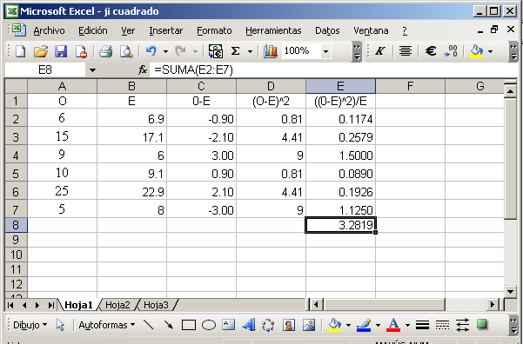
CALCULO EN EL EXCEL

Slide 5

Decisión estadística
P>0.05
SOFTWARE ESTADISTICO
P=0.194
P=0.05
P<0.05
No Rechazo Ho
Rechazo Ho
5.99
3.821
X²=tabulado
No se rechaza Ho; es decir, el rendimiento académico en ambas Universidades es similar.
Gl=(f-1)x(c-1)=(2-1)x(3-1)=2

Slide 6
